Slide 1

Cégünk bemutatása
Készítette:
Kovács Ádám

Slide 2
Alkalmazottak bemutatása

Slide 3
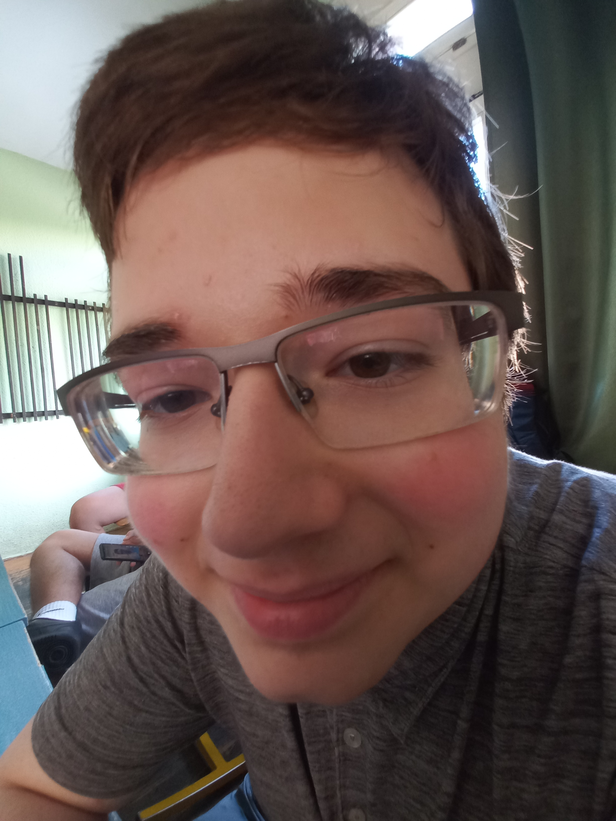
Mikuska Péter
16 éves
2 éve informatikát tanul
Több éves gyakorlat
Segítőkész
Olcsó munkaerő
Szakember

Slide 4
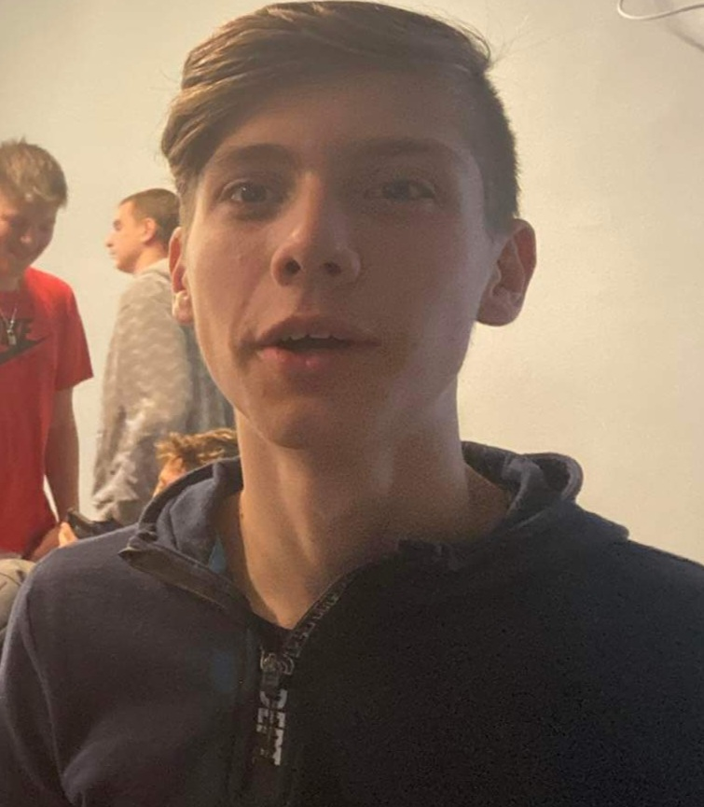
K.Papp Benjamin
16 éves
Több éves informatikai tapasztalat
Tanulmányok
Szakember

Slide 5
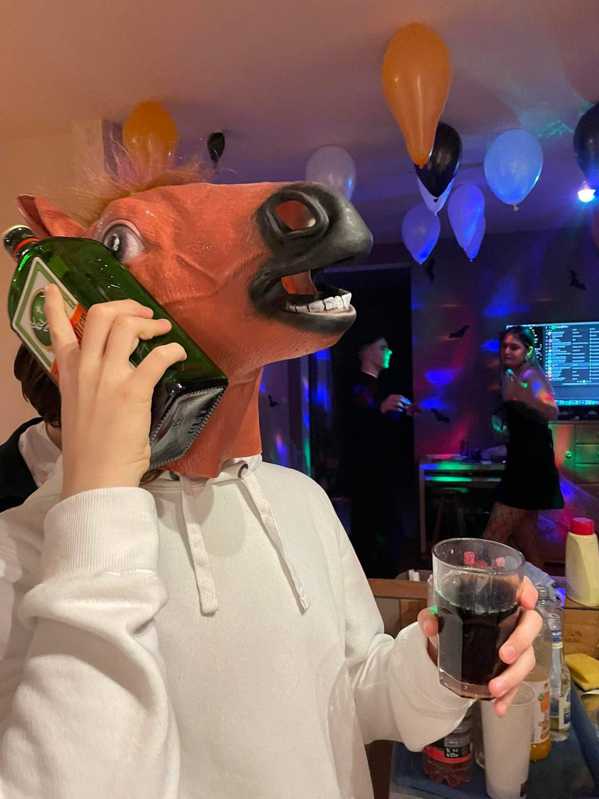
Kovács Ádám
15 éves
Több éves tapasztalat
Vezetőképesség
Projekt vezető

Slide 6
Miért vállasszon minket?
Amit más nyújt
Amit mi nyújtunk
Nem gyors
Nem minőségi
Megfizethető
Gyors
Minőségi munka
Megfizethetőbb

Slide 7
A cégünkről
Mi a FEDESZ-nél azon dolgozunk, hogy önnek kényelmesebb legyen.
Ha probléma van informatikával mi segítünk.
Ha IT mi foglalkozunk vele.
Hálózatoktól végeszközökig.
A legjobb árakkal a piacon.

